Slide 1

Visualization. Future in the past.
Краткий экскурс в историю визуализации интеграции

Slide 2
Участники
Олейников Андрей, интеграция приложений
Кузнецов Илья, интеграция приложений
Силантьев Алексей, рецензент
Бекишев Денис, рецензент

Slide 3

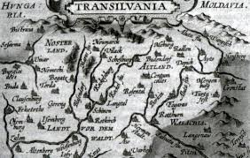

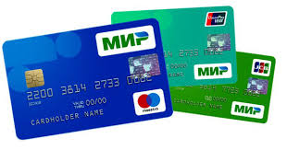
Карта в истории человечества
«Хочу всё знать» ©
План-Факт запланирован
Цель – визуализированный План-Факт в ИТ-архитектуре применительно к интеграции!
Notes:
Карты издревле необходимы при работе. Стремление нанести на чистый лист всё, что известно, определить белые пятна для исследования и не потеряться при путешествии движет людьми, когда они решают делать карту.
Люди хотят обозреть то, что сделали, найти короткую дорогу, отчитаться перед другими людьми о своих успехах, наметить цели на будущее.
Цель – визуализированный План-Факт в ИТ-архитектуре применительно к интеграции!

Slide 4
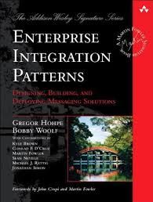
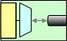

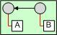
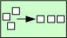
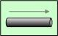
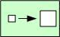
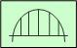
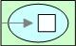
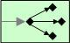
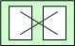
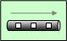
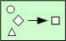
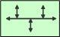
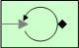
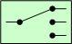

Enterprise Integration Patterns и её значение для визуализации
Красная библия
Книга о правильной интеграции корпоративных систем классифицирует и описывает элементы интеграционных шин и шаблоны их применения.
Notes:
Книга о правильной интеграции корпоративных систем классифицирует и описывает элементы интеграционных шин и шаблоны их применения.
Только часть шаблонов «живёт» в реальных системах для интеграции приложений.
В книге дан пример визуального представления интеграции в виде сцепленных в определённом порядке элементов интеграции.

Slide 5
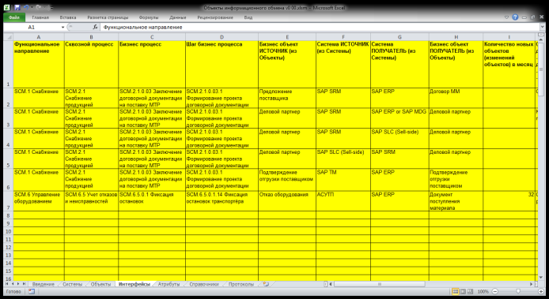
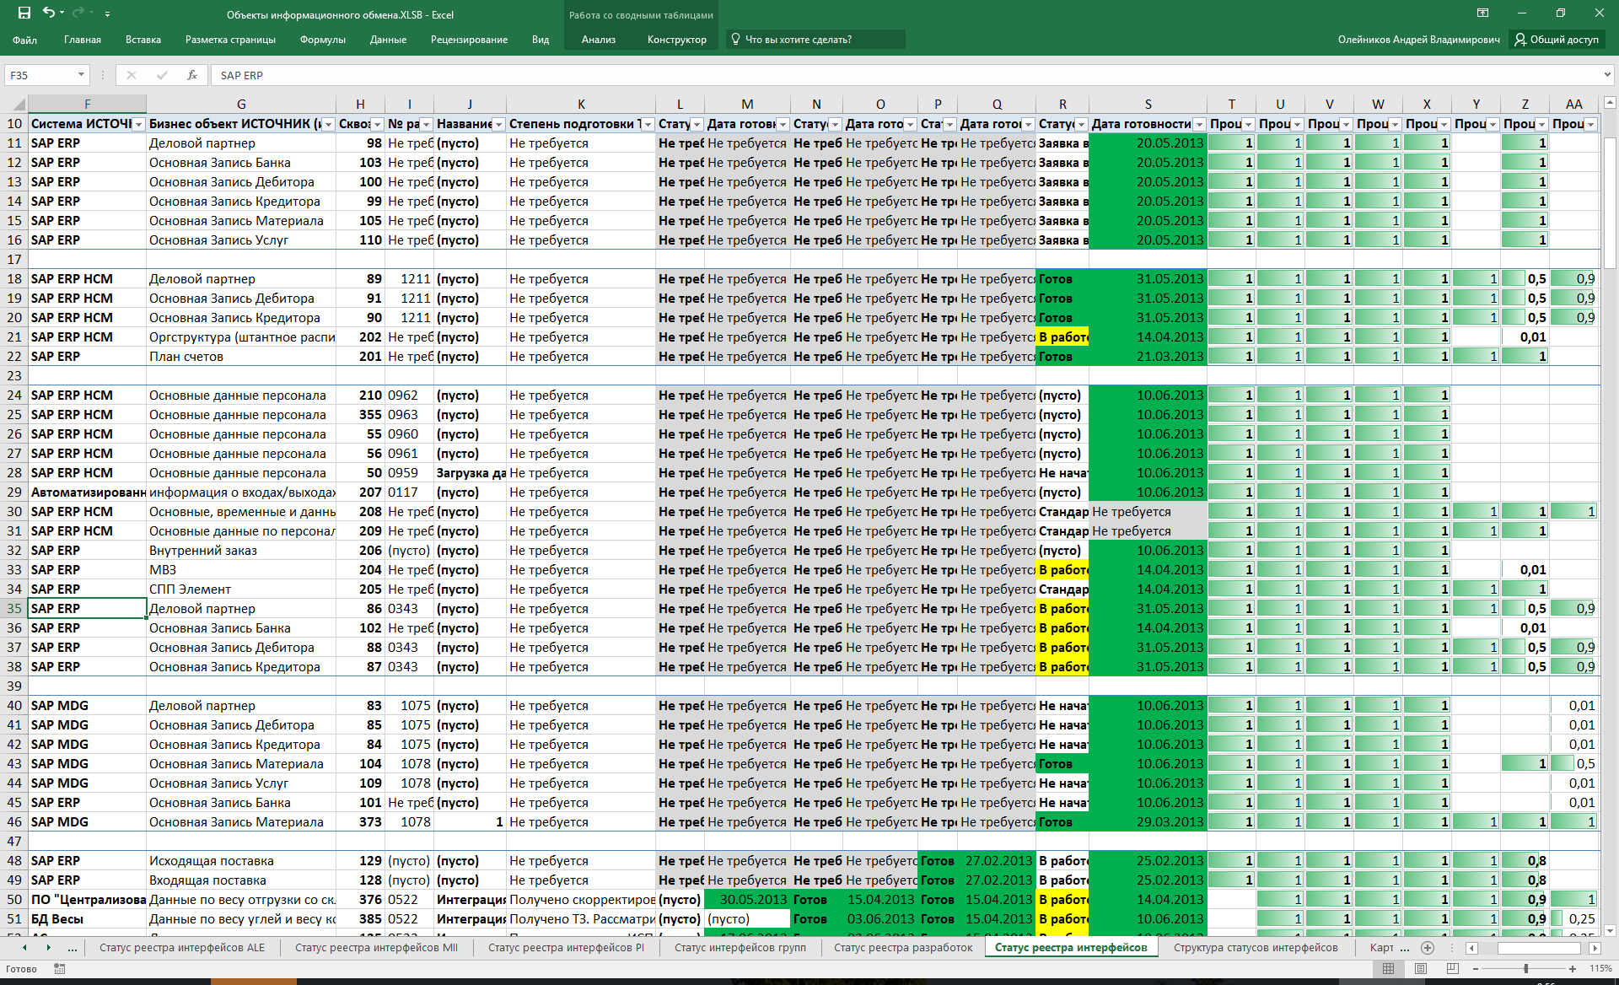

Excel для генерации типов данных в ESR и получения статусов из ID
«Используй то, что под рукою, и не ищи себе другое!» ©
План-Факт уже готов
Визуализация нужна не как самоцель, а для облегчения восприятия работы.
Notes:
Визуализация нужна не как самоцель, а для облегчения восприятия работы.
Точным инструментом учёта является таблица, но воспринять масштаб и посмотреть с высоты птичьего полёта лучше на диаграмме, рисунке.
Но результат обзора, выборки, анализа, представлять лучше опять в таблице.
Первым шагом к «визуализации» работы с типами данных можно считать всеми любимый ESR, где можно создавать типы данных, использовать их повторно и т.п. Однако и в нём есть что улучшить. Excel с парой простейших формул позволял массово создавать из простых списков атрибутов, выгруженных из интегрируемых систем, готовые определения типов данных.
Появилось много вариантов подключения из Excel к ID API, сбору статистики и т.п.

Slide 6
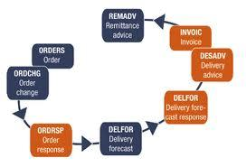
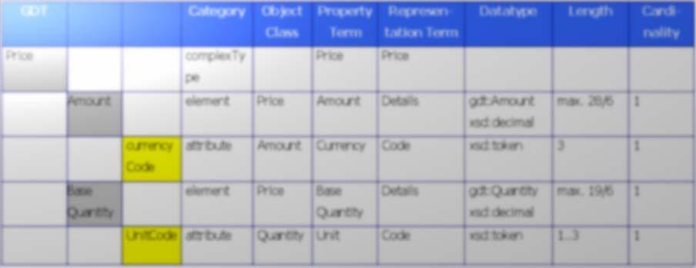
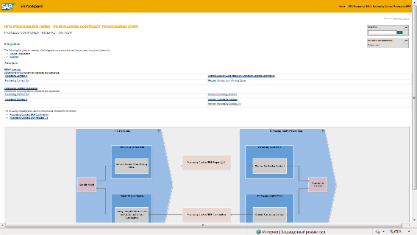



Появление встроенного ARIS в PI - работа с моделями стала реальностью!
«Модель всегда должна находиться на виду, чтобы о ней не забыли» ©
Начиная с версии 7.1 внутри ESR появился ARIS для предварительного моделирования интеграции приложений предприятия! Была разработана специальная нотация для описания типов данных, интерфейсов, каналов.
Notes:
До версии 7.0 включительно ESR оставался вещью в себе и для визуализации сделанного нужно было выгружать в Excel, сравнивать, исправлять, загружать обратно типы данных, а всю «визуальную» работу выполнять в Excel. Все связи проекта или ландшафта держались или в голове(-ах) разработчиков, или в разрозненных документах или в некоем мега-Excel-е. Объединение в сценарии с помощью действий (Actions) не решало задачу визуализации «в мировом масштабе».
Но ситуация изменилась с появлением союза SAP и ARIS. Начиная с версии 7.1 внутри ESR появился ARIS для предварительного моделирования интеграции приложений предприятия! Была разработана специальная нотация для описания типов данных, интерфейсов, каналов.

Slide 7
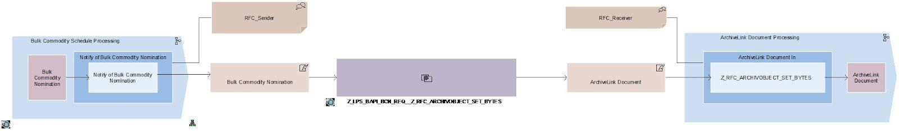

Азбука визуализации интеграции
«Нас участники программы будут грамоте учить…» ©
В результате отбора осталось несколько элементов для отображения: система, интерфейс, канал, тип данных, трансформатор.
В терминах ARIS это: прикладная система, сообщение, интерфейс, сущность, программа преобразования соответственно.
Notes:
В результате отбора осталось несколько элементов для отображения: система, интерфейс, канал, тип данных, трансформатор.
В терминах ARIS это: прикладная система, сообщение, интерфейс, сущность, программа преобразования соответственно.

Slide 8
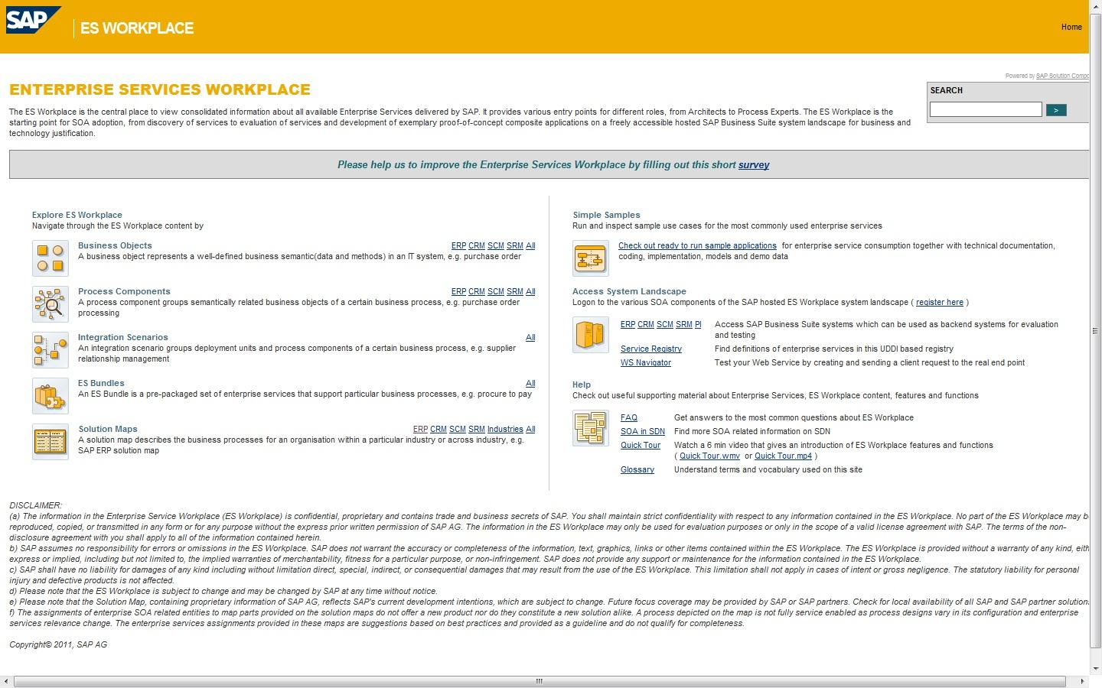
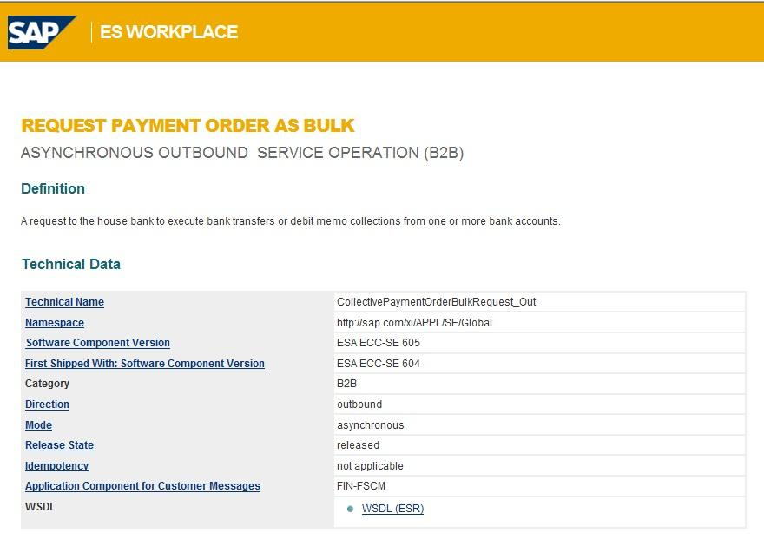
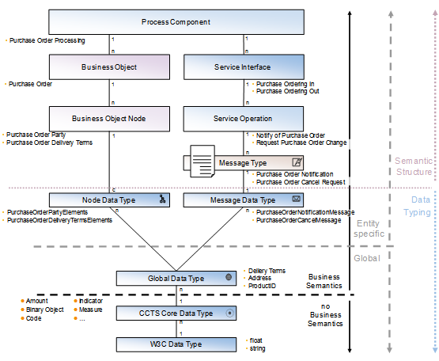
Over 100500 ABAP-прокси сведены в модели ARIS на esworkplace
«Большие надежды» ©
Появилась надежда на методологию разработки интеграционных сценариев, как части проектирования бизнес процессов.
Notes:
Огромное количество АВАР-прокси, изготовленное на волне бума SOAP-пузыря, обрело отражение в моделях интеграции, выходящих за пределы одного сценария, группируя бизнес процессы в стройную систему, где каждому типу было своё предназначение. В основании всего лежали GDT (глобальные типы данных) и разработанные модели взаимодействия. Появилась надежда на методологию разработки интеграционных сценариев, как части проектирования бизнес процессов.

Slide 9

Статья Deep dive into ESR - отправная точка в тупик SAP SOA SOAP
“Road to Nowhere” ©
План-Факт почти реализован
В статье «Deep dive into ESR» мы погрузились в чудный новый мир, где интеграционные соединения проектировались заранее и там, где необходимо.
"DEEP DIVE INTO THE ENTERPRISE SERVICES REPOSITORY" (см. http://www.sdn.sap.com/irj/scn/index?rid=/library/uuid/c0f90f22-678c-2a10-91a0-f1f1bf7ff191).
"HOW TO MODEL AND DESIGN ENTERPRISE SERVICES IN ESR710" (автор Kevin Liu, http://www.sdn.sap.com/irj/scn/index?rid=/library/uuid/b0243748-acbb-2a10-0fa7-ba7a353ae668).
Notes:
В статье «Deep dive into ESR» мы погрузились в чудный новый мир, где интеграционные соединения проектировались заранее и там, где необходимо.
"DEEP DIVE INTO THE ENTERPRISE SERVICES REPOSITORY" (см. http://www.sdn.sap.com/irj/scn/index?rid=/library/uuid/c0f90f22-678c-2a10-91a0-f1f1bf7ff191).
"HOW TO MODEL AND DESIGN ENTERPRISE SERVICES IN ESR710" (автор Kevin Liu, http://www.sdn.sap.com/irj/scn/index?rid=/library/uuid/b0243748-acbb-2a10-0fa7-ba7a353ae668).

Slide 10

SAP vs ARIS
«Ой, чумацкие просторы - Горькая потеря!..» ©
План-Факт потерян
Для чего была проделана такая огромная работа?
Достигнута ли эта цель?
Судьба смилостивилась и решила выпилить ARIS из ESR и замыслы, начавшиеся с размахом, потеряли имя действия.
Notes:
Для чего была проделана такая огромная работа? Чтобы проектировать, повторно использовать, применять лучшие практики в проектах интеграции.
Достигнута ли эта цель? Частично: были неплохие связанные сверху вниз и обратно наборы диаграмм, позволяющие отыскать нужные интеграционные интерфейсы
Применение этого огромного набора готовых интерфейсов малочисленно, в большинстве случаев сделать новый интерфейс «по месту» дешевле, чем понимать замысел авторов модели, а запуск интерфейсов из готового набора натыкается на ограничения, вызванные тем, что проектирование велось для узкого круга сценариев.
Разработка с таким инструментарием для АВАР-прокси под конкретные задачи сыграла злую шутку: набор интерфейсов на словах универсальный, а на деле … Никто не смотрел «сверху» насколько можно расширять и углублять модели.
Однако, судьба смилостивилась и решила выпилить ARIS из ESR и замыслы, начавшиеся с размахом, потеряли имя действия. esworkplace закрылся, символизируя начало конца эпохи SAP ЕSOA SOAP.

Slide 11

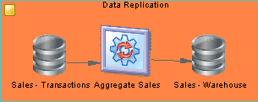
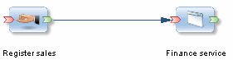
Рассвет Power Designer и его закат вручную
«Эпизод IV: Новая надежда» ©
План-Факт почти не виден
Инструмент отличает многообразие форм и гибкость их преобразования. Только опять забыли про интеграцию. Насколько мне известно, никакой органично связанной с архитектурой предприятия и настройками шины данных нотации для описания типов данных, интерфейсов и каналов предложено не было.
Notes:
Страждущим визуального порядка людям взамен ARIS был предложен Power Designer. Инструмент отличает многообразие форм и гибкость их преобразования. Только опять забыли про интеграцию. Насколько мне известно, никакой органично связанной с архитектурой предприятия и настройками шины данных нотации для описания типов данных, интерфейсов и каналов предложено не было.

Slide 12
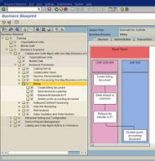
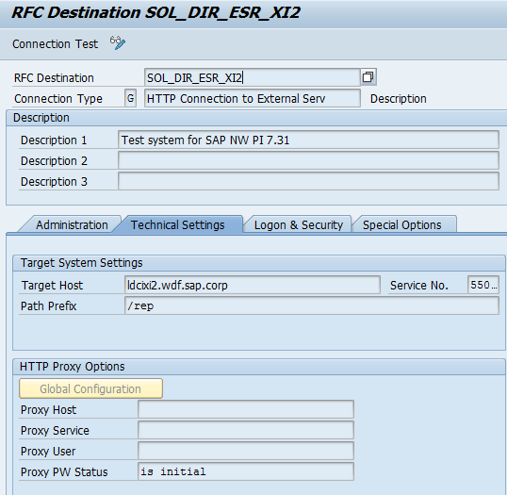
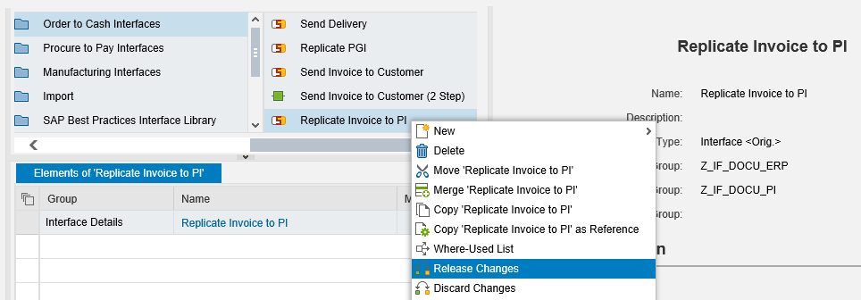
Скрещивание solman и PO. Два других вечных вопроса: Как и Зачем?
«…полметра колючей проволоки» ©
План-Факт чужими руками
Есть статья "How to Use Interface-Documentation on SAP Solution Manager" (см. https://archive.sap.com/kmuuid2/d0bffaad-16dd-2d10-01a7-80c7723c373c/How%20to%20Use%20Interface%20Documentation%20on%20SAP%20Solution%20Manager.pdf), которая говорит, как это делать, рассмотрены два подхода.
Есть новый wiki для Solman 7.2 "Interface Documentation for Solution Manager 7.2" (см. https://wiki.scn.sap.com/wiki/display/SM/Interface+Documentation+for+Solution+Manager+7.2)
Notes:
Желание обойтись тем, что уже есть привело к идее объединить Solman и ESR/ID.
Есть статья "How to Use Interface-Documentation on SAP Solution Manager" (см. https://archive.sap.com/kmuuid2/d0bffaad-16dd-2d10-01a7-80c7723c373c/How%20to%20Use%20Interface%20Documentation%20on%20SAP%20Solution%20Manager.pdf), которая говорит, как это делать, рассмотрены два подхода.
Есть новый wiki для Solman 7.2 "Interface Documentation for Solution Manager 7.2" (см. https://wiki.scn.sap.com/wiki/display/SM/Interface+Documentation+for+Solution+Manager+7.2)
Однако, жизнь вносит свои коррективы - ведение структуры проекта в solman, позволяющей заранее проектировать интеграцию вместе с бизнес процессами невозможно. Никто не проектирует бизнес процесс в solman – туда только складывают документацию. Идея проектировать в ARIS, выгружать в solman или сразу проектировать в solman 7.2, и реализовывать в АВАР и ESR/ID требует слишком точной модели в начале проекта, что редко достижимо в solman на практике. К инструменту описания ИТ-архитектуры (ARIS-у или любому другому), не предъявляют требований точного, до атрибутов, проектирования интеграционных связей.

Slide 13

Куда бедному крестьянину податься?
«Что делать?» ©
Задачу можно сформулировать так: «Необходимо независимо от конкретной реализации интеграционной шины научится строить граф соединений систем с указанием в атрибутах вершин и рёбер интересующих сведений (граф интеграции) для максимально полного представления о том, как работает интеграция предприятия в целом и обновлять его состояние в реальном времени автоматически»
Обогащать этого графа новыми данными (количество ошибок, важность интерфейса, документация и т.п.).
На основании анализа графа принимать решения о развитии интеграции.
Одно из преимуществ наличия данного графа, это планирование и актуальный сайзинг систем. SAP Quick Sizer для интеграционных шин требует внесения данных по количеству потоков и по размеру одного сообщения, временным характеристикам, данные из графа будут полезны для расчета.
Возможно просчитать «на лету» нагрузки и требования к системам в зависимости от информации в графе.
Notes:
Два вечных вопроса опять встали в полный рост. Надоело зависеть от прихотей природы.
Задачу можно сформулировать так: «Необходимо независимо от конкретной реализации интеграционной шины научится строить граф соединений систем с указанием в атрибутах вершин и рёбер интересующих сведений (граф интеграции) для максимально полного представления о том, как работает интеграция предприятия в целом и обновлять его состояние в реальном времени автоматически»
Обогащать этого графа новыми данными (количество ошибок, важность интерфейса, документация и т.п.).
На основании анализа графа принимать решения о развитии интеграции.
Одно из преимуществ наличия данного графа, это планирование и актуальный сайзинг систем. SAP Quick Sizer для интеграционных шин требует внесения данных по количеству потоков и по размеру одного сообщения, временным характеристикам, данные из графа будут полезны для расчета.
Возможно просчитать «на лету» нагрузки и требования к системам в зависимости от информации в графе.

Slide 14
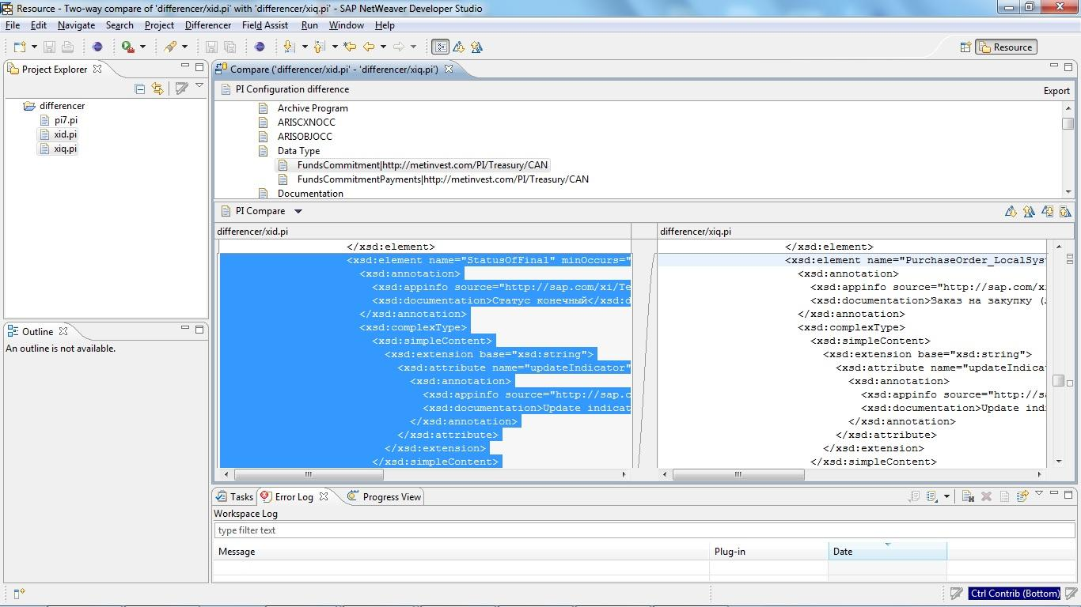
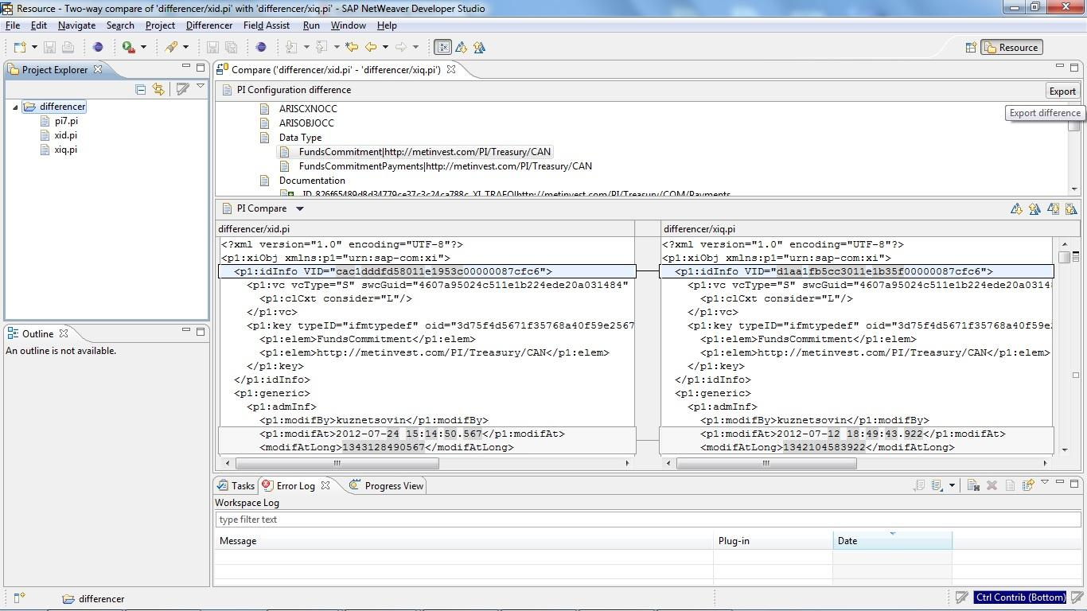
Выгрузка конфигурации и разработок PI (всё в огромный xml!)
“The Difference Engine” ©
Первым шагом к светлому будущему был предложен plugin для Eclipse, который выгружал из SAP PI конфигурацию и разработки в ОДИН БОЛЬШОЙ XML.
Найти пример можно на https://github.com/rsugio/po/tree/master/com.differencer.pi
Notes:
Первым шагом к светлому будущему был предложен plugin для Eclipse, который выгружал из SAP PI конфигурацию и разработки в ОДИН БОЛЬШОЙ XML.
Использовалась всем известная SimpleQuery, поэтому пришлось использовать многопоточность (Jobs) Eclipse
Целевой формат состоял из двух корневых тэгов: ESR и ID, далее иерархия как в оригинале системы.
Благодаря возможности сравнивать XML деревья, встроенной в Eclipse, анализ расхождения среды разработки с тестовой и продуктивной свёлся к простым шагам, дающим на выходе необходимый транспорт для выравнивания ландшафтов, если это необходимо.
Найти пример можно на https://github.com/rsugio/po/tree/master/com.differencer.pi
Применение XSL-FO преобразования даёт шаблон документации на систему в целом или её отдельный сценарий
Анализ разностей ландшафтов перестал быть тяжёлой работой, а стал творческим процессом
Оставался один шаг до графа, ибо «дерево есть граф».

Slide 15
«Хозяину на заметку» ©
Сравнение средств мониторинга интеграции
 | PMI | PImon | BPmon | PO | POI | IntGVis
Технические требования | SAP PI/PO ABAP + Java | SAP Solution Manager + SAP PI/PO | SAP Solution Manager | SAP Business Suite | SAP HANA | SAP PI/PO + SAP Solution Manager или SAP HANA
Графическое отображение процесса | Только поток данных | Нет | Да | Да | Да | Сторонними средствами
Возможность мониторинга бизнес процессов | Нет | Нет | Да | Да | Да | Нет
Релевантность платформе SAP SM | Нет | Да | Да | Нет | Нет | Потребитель данных от IntGVis
Необходимость дополнительных работ | Нет | Да, в части SAP SM | Да | Да | Да | Да, в части базиса
Необходимость проектирования бизнес процессов (вне рамок ESB и развития SM) | Нет | Нет | Да | Да | Да | Нет
Мониторинг сообщений в Back-End системах | Да | Да | Да | Да | Да | Да
Мониторинг не SAP систем | Да | Только на каналах | Да | Да | Да | Да
Технология технического мониторинга | CCMS | MAI | CCMS | BOR Events | ODS + BackEnd | Data Collector

Slide 16
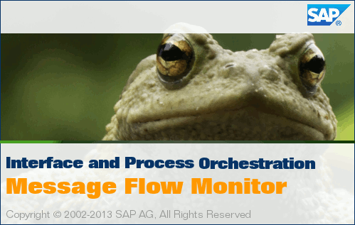
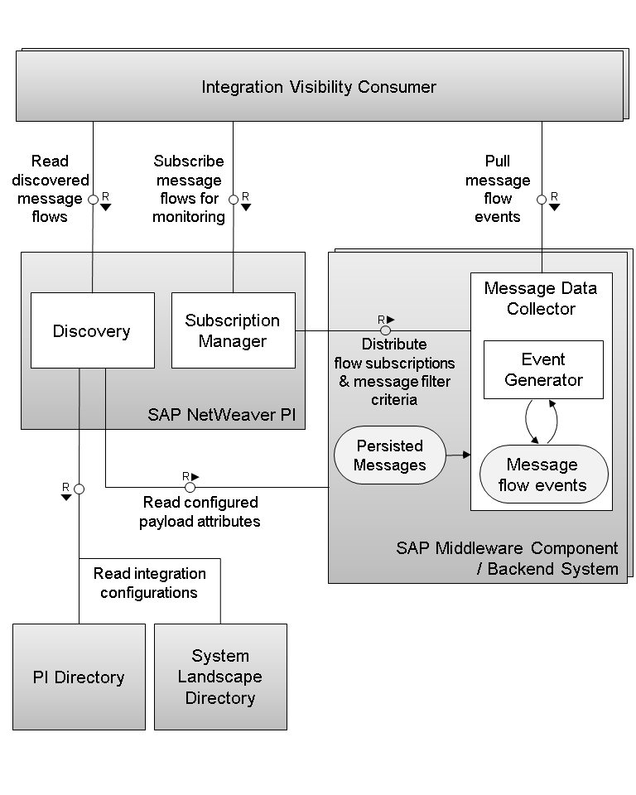
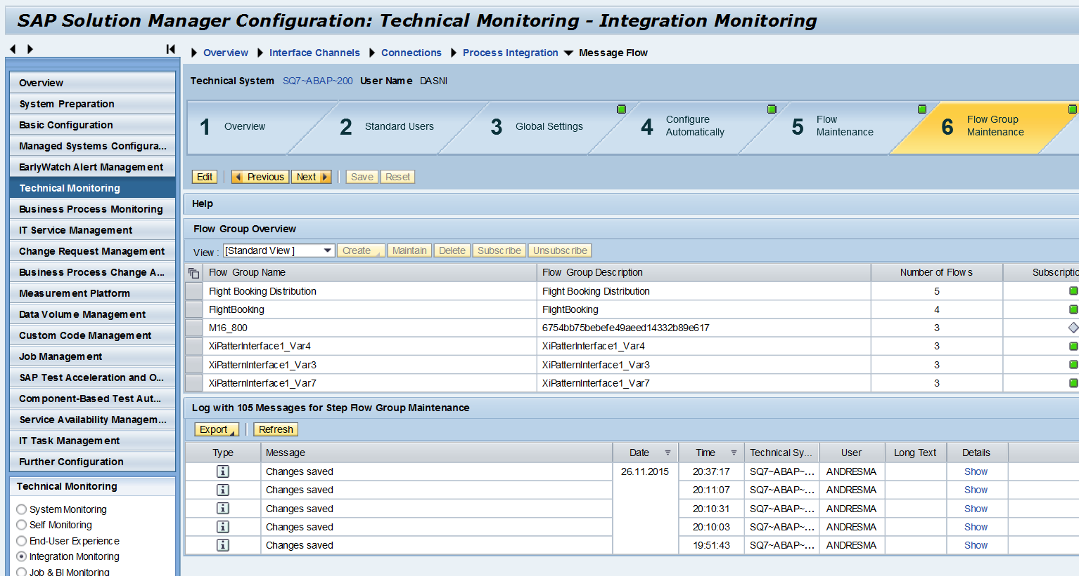
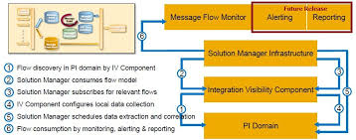
Integration Visibility
«Такой большой, а в сказки веришь… ©
Голый факт
IntGVis фиксирует факт настроек в PO, однако, не даёт простора для планирования
Notes:
IntGVis фиксирует факт настроек в PO, однако, не даёт простора для планирования

Slide 17
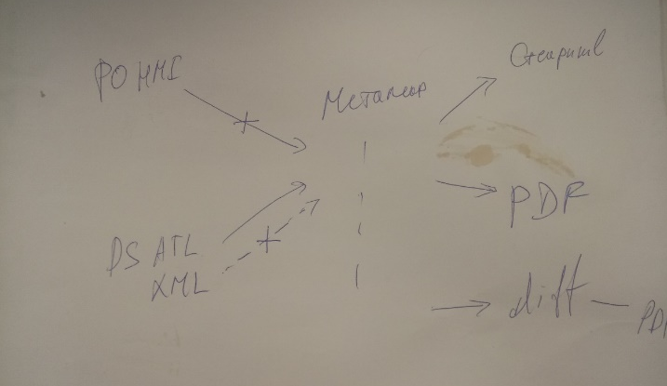
Megamap
“Одно кольцо, чтоб править всеми”(с)
Одна из неочевидных целей – наличие такой карты и процедура поддержки её в актуальном состоянии позволяет мгновенно получать ответ на вопросы по ИТ-ландшафту
Ответ нужен в виде таблицы или даже одного числа (может даже просто «да/нет»), но для его получения нужно перелопатить множество других таблиц в разных системах, порыться в настройках ESB.
Процедуру этого перелопачивания и должен упорядочить, визуализировать и символизировать граф.
Notes:
Имея карту всех соединений далее можно использовать её для различных целей
Одна из неочевидных целей – наличие такой карты и процедура поддержки её в актуальном состоянии позволяет мгновенно получать ответ на вопросы по ИТ-ландшафту
Представьте: начальник спрашивает – «Сколько у нас систем получает справочник единиц измерения?» и начинается поголовный опрос всех непричастных.
Когда не него ответили, то через некоторое время возникает другой – «А сколько не получает, но нуждается?» и т.п.
Ответ нужен в виде таблицы или даже одного числа (может даже просто «да/нет»), но для его получения нужно перелопатить множество других таблиц в разных системах, порыться в настройках ESB.
Процедуру этого перелопачивания и должен упорядочить, визуализировать и символизировать граф.
Например, если видно, что какие-то ветки не обновлялись уже год, то, возможно, они и не нужны уже никому.
У нормального человека на такие вопросы отвечает каталог данных, типа SAP Information Steward или Informatica, но эти инструменты не предназначены для анализа транзакционных межсистемных потоков. Они учитывают только ETL и что где лежит.
Примеры применения:
XSD и DTD для DataIntegratorExport SAP BODS
XSL для получения XSD из XML
XSL для превращения DataIntegratorExport SAP BODS XML в Megamap
FO Designer для создания PDF
Dokuwiki API для поддержки в актуальном состоянии документации
Yaoqiang-BPMN-Editor непонятно зачем, просто хороший инструмент

Slide 18
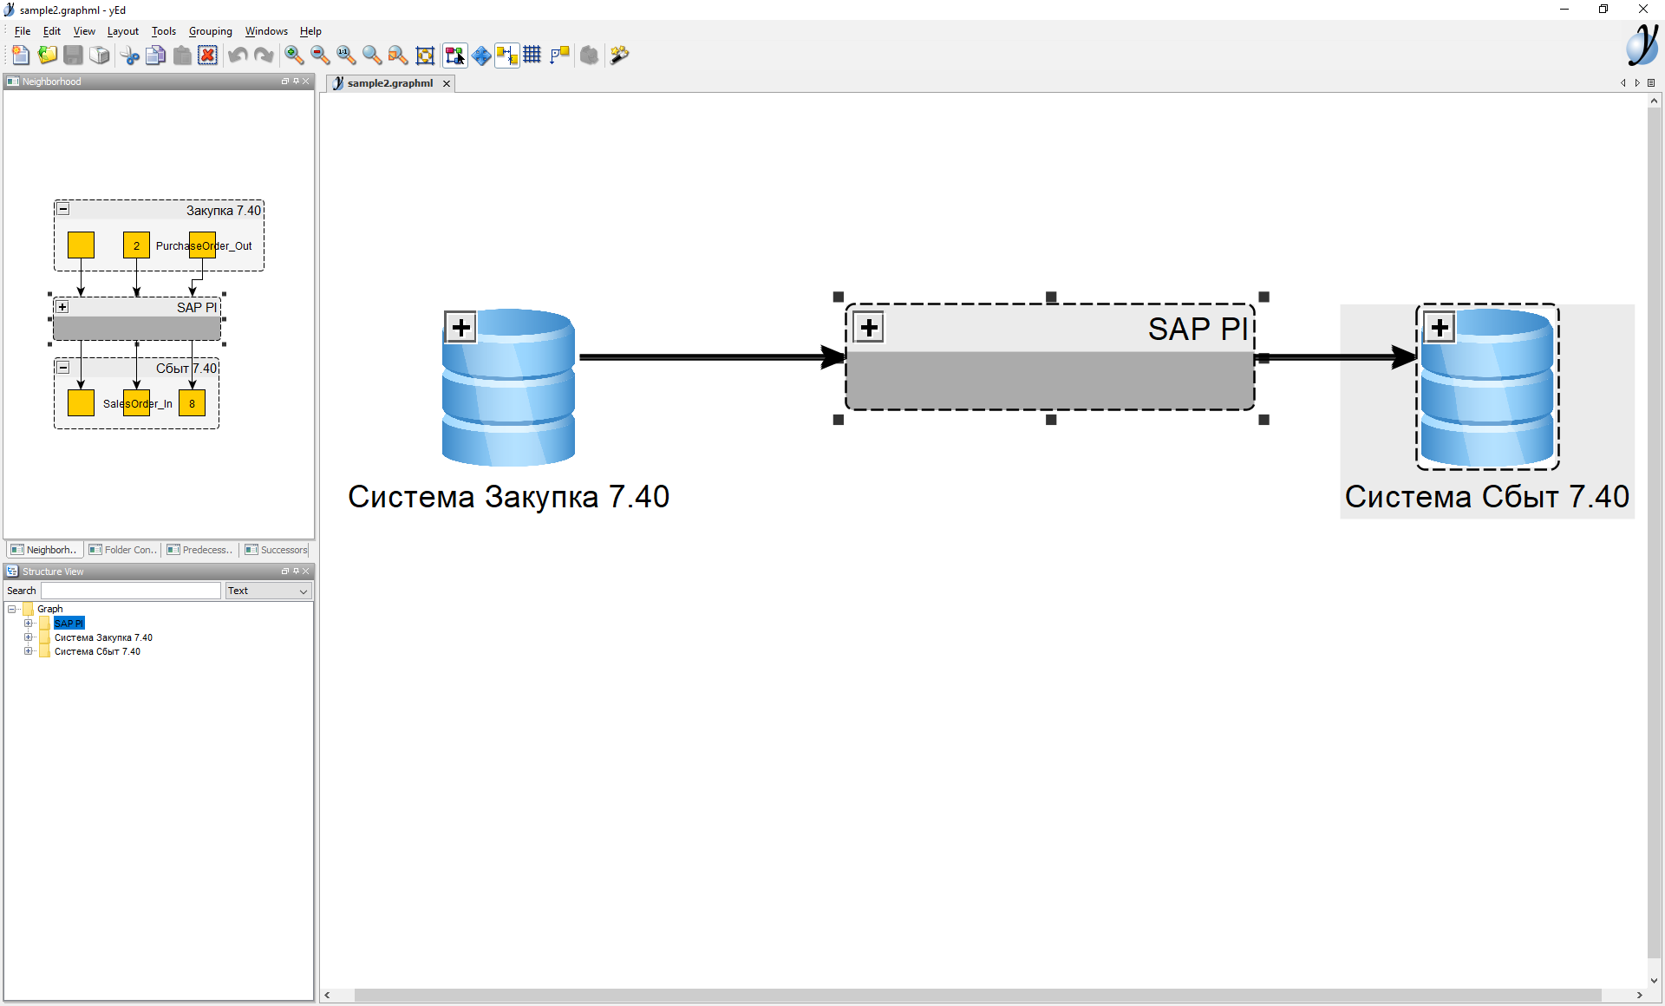
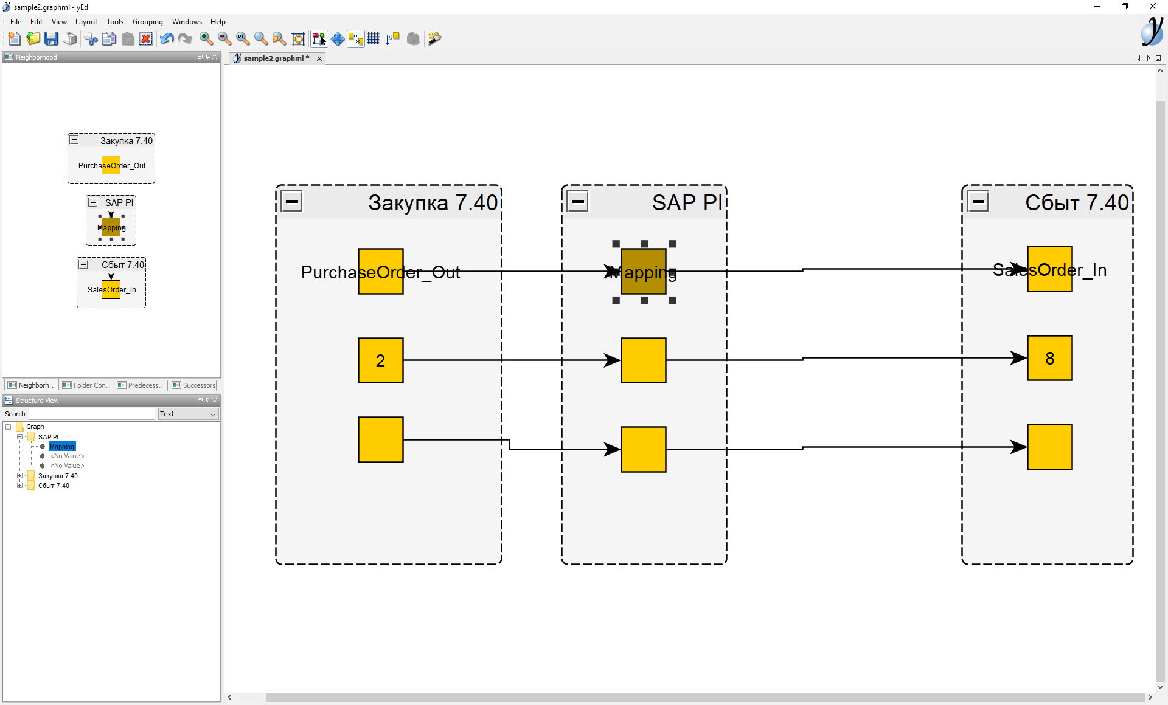
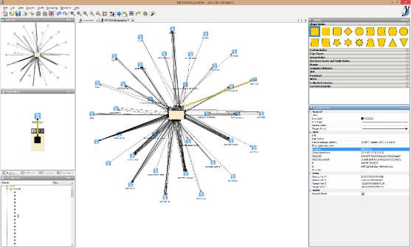
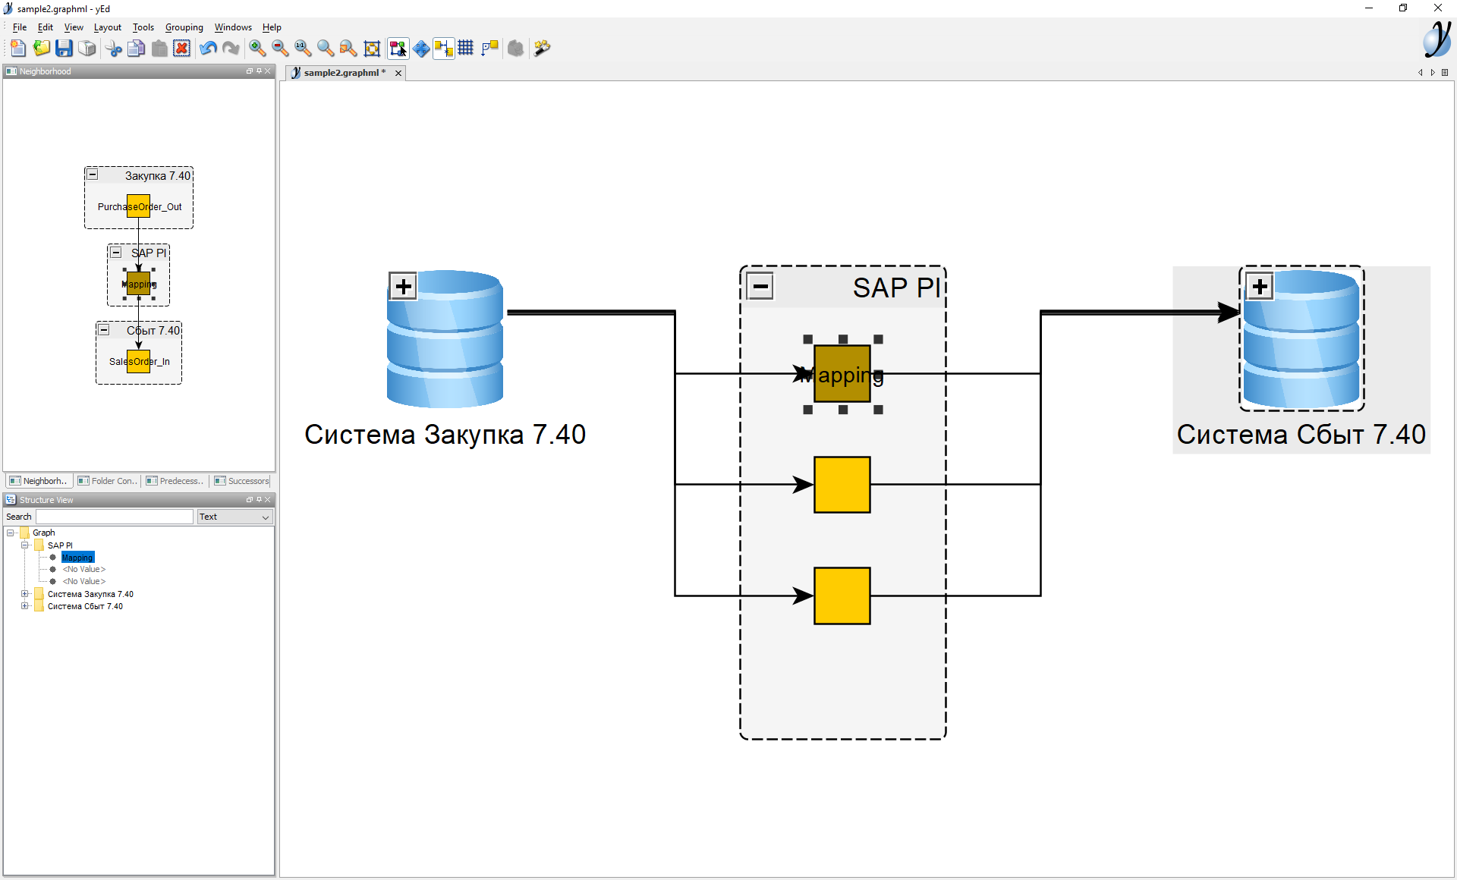
Какой xml представит интеграцию?
«Слышь, комиссар, ты мне расскажи про Александра Македонского» ©
yEd имеет свой диалект graphml, который расширяет набор атрибутов для визуализации. Была разработана процедура преобразования, выгруженного содержимого ESR/ID в формат graphml для визуализации всех соединений, настроенных на предприятии через SAP PO.
Notes:
Поиск формы графа всея интеграции привёл к тому, что необходимо иметь подграфы. Инструментов, хорошо работающих с подграфами немного. И свободно распространяемый (а мы не хотим больше зависеть от прихотей вендоров!), пожалуй только один – yEd.
yEd имеет свой диалект graphml, который расширяет набор атрибутов для визуализации. Была разработана процедура преобразования, выгруженного содержимого ESR/ID в формат graphml для визуализации всех соединений, настроенных на предприятии через SAP PO.

Slide 19
Megamap для всех
“У Вас есть карта?” - “Возможно!”(с)
Возможно включение в карту таблиц TBD05, TBD06, и выгрузок SAP BODS, Camel, FUSE… далее везде
Notes:
Посмотрев на карту, полученную на основании графа интеграции мы не увидели ни RFC, ни IDOC-ов, ни ETL потоков, ни ручных загрузок из Excel. Мы сделали карту только для одного типа шин: SAP PI/PO. Это навело на мысль в будущем включить новые шины и средства настройки интеграции в этот граф.
Возможно включение в карту таблиц TBD05, TBD06, и выгрузок SAP BODS, Camel, FUSE… далее везде

Slide 20
Оживление графа
“Вставайте, граф!”(с)
Запланировать соединения «онлайн» – и готов живой граф!
Обогащение графа данными о количестве сообщений, среднем размере, ошибках и т.п.
Учёт передаваемых графом атрибутов и их типов
Привязка графа к бизнес процессу
Процедура ведения внешнего вида графа
Размещение графа в общедоступном месте
Одним из рецензентов был написан HMI-адаптер для извлечения данных из SAP PO, что позволило настроить интеграционный сценарий для извлечения интеграционных сценариев!
Notes:
Запланировать соединения «онлайн» – и готов живой граф!
Обогащение графа данными о количестве сообщений, среднем размере, ошибках и т.п.
Учёт передаваемых графом атрибутов и их типов
Привязка графа к бизнес процессу
Процедура ведения внешнего вида графа
Размещение графа в общедоступном месте
Одним из рецензентов был написан HMI-адаптер для извлечения данных из SAP PO, что позволило настроить интеграционный сценарий для извлечения интеграционных сценариев!

Slide 21
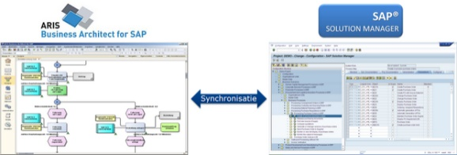
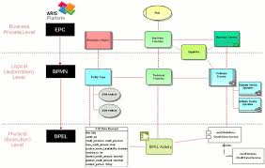

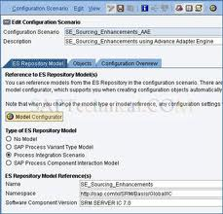
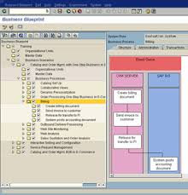
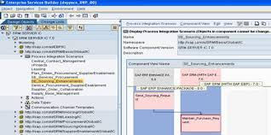
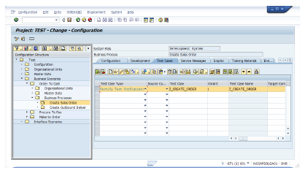
Жизненный цикл интеграции
«И всё заверте…» ©
План-Факт опять реализован
Обновляется статус интерфейса
Появляется № интерфейса
Шаг №2.
Экспорт модели интеграционного сценария в SAP Solution Manager
Шаг №3. Решение в SAP Solution Manager
Шаг №4. Реализация решения
Шаг №5. Контроль качества
Шаг №6. Использование в ARIS
Шаг №1.
Моделирование и выявление бизнес потребности в интеграции
На первом шаге планируются узлы и ветки Графа, на последнем - изменения отражаются как выполненные
Описание интерфейса
Эксплуатация
Integration Directory (PO)
Проект
Notes:
На первом шаге планируются узлы и ветки Графа, на последнем изменения отражаются как выполненные
На первом шаге планируются узлы и ветки Графа, они существуют в виде запланированных (отмечены другим цветом), но не реализованных веток, а после настройки и возвращения Факта из ESR/ID в среду моделирования эти ветки Графа становятся реализованным (отмечены обычным цветом)

Slide 22
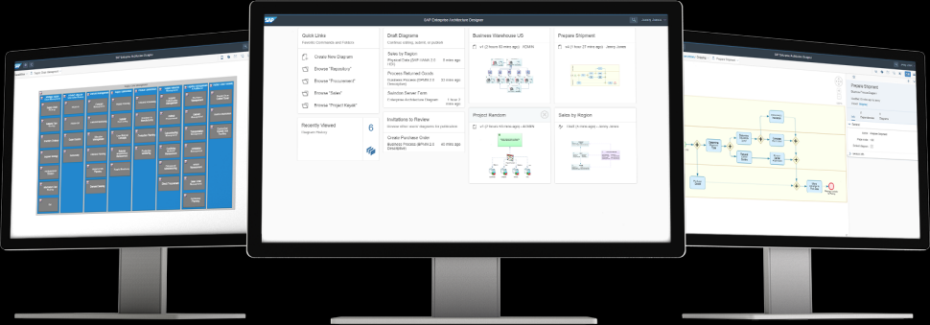
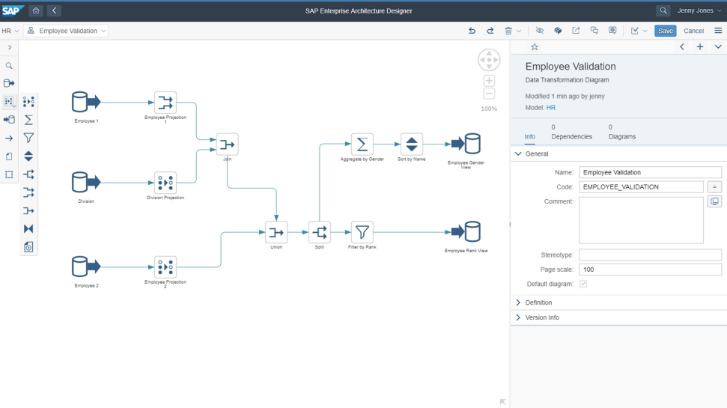
Новый инструмент для описания архитектуры от SAP в облаке
“Учись, сынок, а то так и будешь ключи подавать!”(с)
План-Факт не запланирован?
SAP Enterprise Architecture Designer
Notes:
SAP Enterprise Architecture Designer

Slide 23

Нужна ли карта пиратских сокровищ в эпоху REST API?
«У Вас есть карта? - Возможно!» ©
Как же быть с облаками и REST API?
С одной стороны SOAP/XML-завры вымирают под напором небольших молодых и резких хищников REST/JSON, но с другой стороны пока что микросервисы не имеют средств визуализации «в мировом масштабе».
Есть Ballerina, есть Swagger, Hawt.io и другие инструменты, визуализирующие блоки микросервисов, но пока не предложено способа получить всю карту соединений, порядка вызовов, параметров каналов, передаваемых атрибутов и обслуживаемых бизнес процессов
Для Camel есть построитель графов на хабре https://habr.com/ru/post/435594/
Notes:
Как же быть с облаками и REST API? С одной стороны SOAP/XML-завры вымирают под напором небольших молодых и резких хищников REST/JSON, но с другой стороны пока что микросервисы не имеют средств визуализации «в мировом масштабе».
Попытки, безусловно, делаются. Есть Ballerina, есть Swagger, Hawt.io и другие инструменты, визуализирующие блоки микросервисов, но пока не предложено способа получить всю карту соединений, порядка вызовов, параметров каналов, передаваемых атрибутов и обслуживаемых бизнес процессов
Для Camel есть построитель графов на хабре https://habr.com/ru/post/435594/
Ниже информацию по этому сервису - «Open Connectors» в SAP Cloud Platform:
Полный список коннекторов: https://help.openconnectors.ext.hana.ondemand.com/home/full-list
Как начать работать с Open Connectors: https://help.openconnectors.ext.hana.ondemand.com/home/your-first-integration-sync-contacts-between-salesforce-and-shopify
Как создать свой собственный кастомизированный коннектор: https://help.openconnectors.ext.hana.ondemand.com/home/element-builder-extend-an-element-or-build-your-own

Slide 24
Вопросы и ответы

Slide 25
Темы для хайпа и мозгов…ого штурма
Big-Data для интеграции
Machine-Learning для интеграции
Block-Chain для интеграции
…-… для интеграции

Slide 26
Big-Data для интеграции
Простор для анализа интеграционного ландшафта, базирующийся на актуальном состоянии интеграционных сценариев в их временнóй развёртке
Возможность откатить все связи и данные на любой момент в прошлом
Анализ аномалий трафика в привязке к бизнес процессам

Slide 27
Machine-Learning для интеграции
Автоматизация планирования тестирования
Предсказание ошибок
Раздача рекомендаций

Slide 28
Block-Chain для интеграции
В одном из чатов обсуждалась идея сделать интеграцию как block-chain настроек и/или данных
Актуальны вторые два вечных вопроса: «Как?» и «Зачем?»

